Slide 1
Credit Rating Model ของ ธสน.
นำเสนอคณะกรรมการ ผู้มีอำนาจอนุมัติ
ฝ่ายบริหารความเสี่ยง

Slide 2
หัวข้อการนำเสนอ
ความเป็นมา
Credit Rating Model
การปรับปรุงปัจจัยที่ใช้ใน Credit Rating Model
Master Scale
การแสดงผลในบันทึกอนุมัติ และการเปรียบเทียบ Credit Rating
1
2
3
4
5

Slide 3
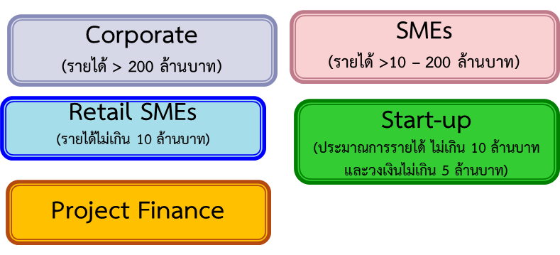
1. ความเป็นมา Credit Rating Model
ส.ค.2564 บส. นำข้อมูลมา Validate ครั้งที่ 2 พบว่าแบบจำลองใหม่ ผ่านการทดสอบ
มิ.ย.2565 หารือ ดร. เพื่อจัดทำโครงการ Formula Lending /Cut off Score จ้าง EY เดือน ต.ค.2565 และทำการ Validate พบว่าแบบจำลองใหม่ ผ่านการทดสอบ
Corporate
(รายได้ > 200 ล้านบาท)
ส่วนที่ 1 แบบจำลอง Credit Rating Model
พ.ค. 2561 ธสน. ว่าจ้าง EY
มา Validate และปรับปรุง CRS Model
เม.ย.2563 บส. นำข้อมูลมา Validate ครั้งที่ 1 พบว่าข้อมูล NPLs ไม่พอ
ส.ค.2566 CC มีความเห็นให้ฝ่าย บส. ดำเนินการชี้แจง Credit Rating Model แบบใหม่ให้คณะกรรมการ CC UC ทราบ
SMEs
(รายได้ >10 – 200 ล้านบาท)
สิ่งที่เสนอขอมติ
แบบจำลองด้านเครดิตของ ธสน. ใช้ Expert Judgement
Start-up
(ประมาณการรายได้ ไม่เกิน 10 ล้านบาท และวงเงินไม่เกิน 5 ล้านบาท)
1. Normal
2. Express
Retail SMEs
(รายได้ไม่เกิน 10 ล้านบาท)
3. Project Finance
2555
2564
2565
2562
2563
2566
2560
2561
Project Finance
ส่วนที่ 2 ระบบ Credit Rating System
ธสน. ว่าจ้าง บจก. Adaptivate มาพัฒนาระบบ CRS (ธสน. ให้ Requirement) และ Go live
เม.ย.2562 ธสน. ว่าจ้าง บจก. Adaptivate ปรับปรุงระบบ CRS เพื่อเก็บข้อมูลหลังบ้านตามแบบจำลองใหม่ที่ EY พัฒนา
ธสน. คัดเลือกผู้พัฒนาระบบ CRS ใหม่ ได้ บจก. Adaptivate (รายเดิม) ปรับปรุงระบบ CRS จากแบบจำลองเดิม เป็น แบบจำลองใหม่
ระบบ CRS
Go Live ส.ค. 66
3

Slide 4
2. Credit Rating Model
ก่อนปรับปรุง
พิจารณาจากขนาดธุรกิจและขนาดวงเงิน
ปรับปรุง
พิจารณาจากรายได้รวม เฉลี่ย 3 ปี *
Normal (N)
ลูกค้าทั่วไป
Corporate (C)
รายได้ > 200 ล้านบาท
Express (E)
ลูกหนี้ SMEs วงเงินรวมไม่เกิน 25 ลบ.
SMEs (M)
รายได้ >10 – 200 ล้านบาท
Retail SMEs (R)
Retail SMEs (R)
รายได้ไม่เกิน 10 ล้านบาท
วงเงิน Product Program
วงเงินรวมไม่เกิน 5 ลบ.
Start-up (U)
(ประมาณการรายได้ ไม่เกิน 10 ล้านบาท และวงเงินไม่เกิน 5 ล้านบาท)
ประมาณการรายได้ ไม่เกิน 10 ล้านบาท และวงเงินไม่เกิน 5 ล้านบาท
Project Finance (P)
โครงการลงทุนใหม่ที่ไม่มี
รายได้จากการดำเนินงานมาก่อน
Project Finance (P)
โครงการลงทุนใหม่ที่ไม่มี
รายได้จากการดำเนินงานมาก่อน
* เงื่อนไขเพิ่มเติม หากบริษัทยังไม่มีงบการเงิน กำหนดให้ใช้แบบจำลอง Corporate หรือ SMEs หรือ Retail SMEs โดยพิจารณาจากประมาณการรายได้ และให้จัดทำ Business Rating และ Industry Rating รวมถึงวิเคราะห์ประมาณการผลการดำเนินงาน

Slide 5
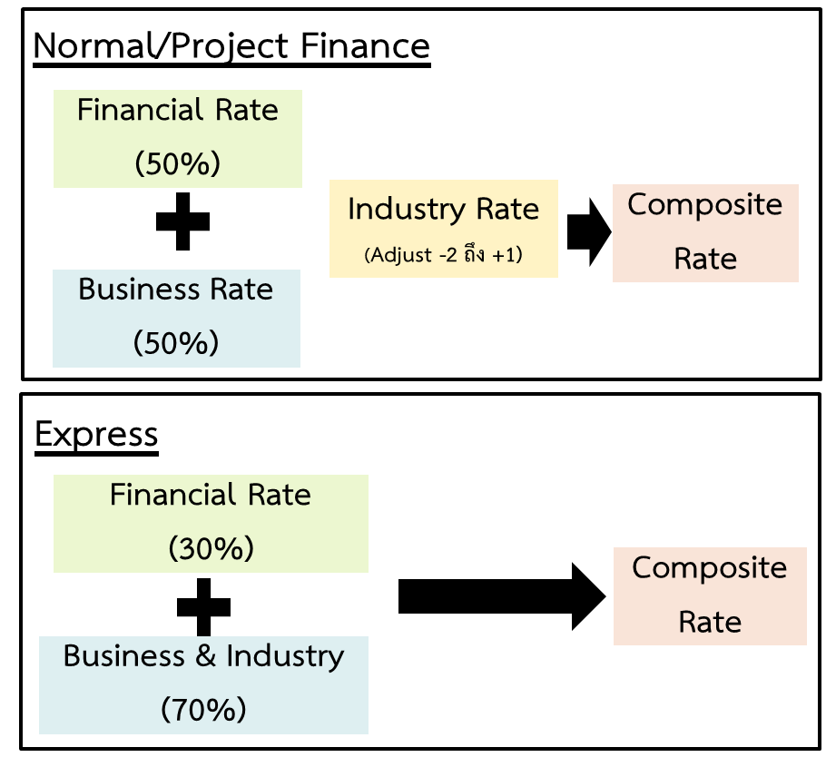
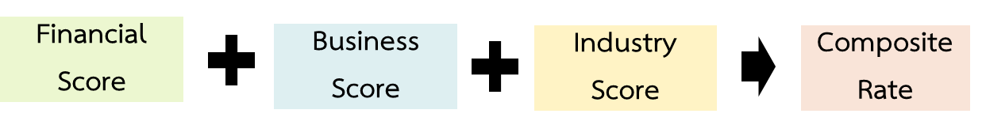
3. การปรับปรุงปัจจัยที่ใช้ใน Credit Rating Model
Corporate (C)
(รายได้ > 200 ล้านบาท)
ก่อนปรับปรุง
หลังปรับปรุง
ตัวแปรที่ใช้ในแบบจำลอง
เช่น ความสามารถในการทำกำไร พิจารณาจาก 3 ปัจจัย ได้แก่
กำไรสุทธิ/ยอดขาย
กำไรจากการดำเนินงาน/ยอดขาย
กำไรสะสม (ยังไม่ได้จัดสรร)
เช่น ความสามารถในการทำกำไร เหลือ 1 ตัว คือ กำไรสุทธิ/ยอดขาย
(ตัดตัวแปรที่มีการประเมินความเสี่ยงคล้ายคลึงกัน และตัวแปรที่มีประสิทธิภาพในการคาดการณ์ต่ำออกจากแบบจำลอง โดยไม่ส่งผลต่อประสิทธิภาพของแบบจำลอง)
SMEs (S)
(รายได้ >10 – 200 ล้านบาท)
Retail SMEs (R)
(รายได้ไม่เกิน 10 ล้านบาท)
น้ำหนักแต่ละปัจจัย
ประเภท Model | Financial Score | Business Score | Industry Score* | Composite Score
Corporate (รายได้ > 200 ลบ.) | 60% | 30% | 10% | 100%
SME (รายได้ >10-200 ลบ.) | 40% | 50% | 10% | 100%
Retail SME (รายได้ไม่เกิน 10 ลบ.) | 40% | 50% | 10% | 100%
Start Up (ประมาณการรายได้ไม่เกิน 10 ลบ. และวงเงินไม่เกิน 5 ลบ.) | 25% | 65% | 10% | 100%
Project Finance | 50% | 40% | 10% | 100%
Start-up (U)
(ประมาณการรายได้ ไม่เกิน 10 ล้านบาท และวงเงินไม่เกิน 5 ล้านบาท)
Project Finance (P)
น้ำหนักที่แต่ละ Model ให้ความสำคัญ
*พิจารณาจากคะแนนดิบที่ได้รับ

Slide 6
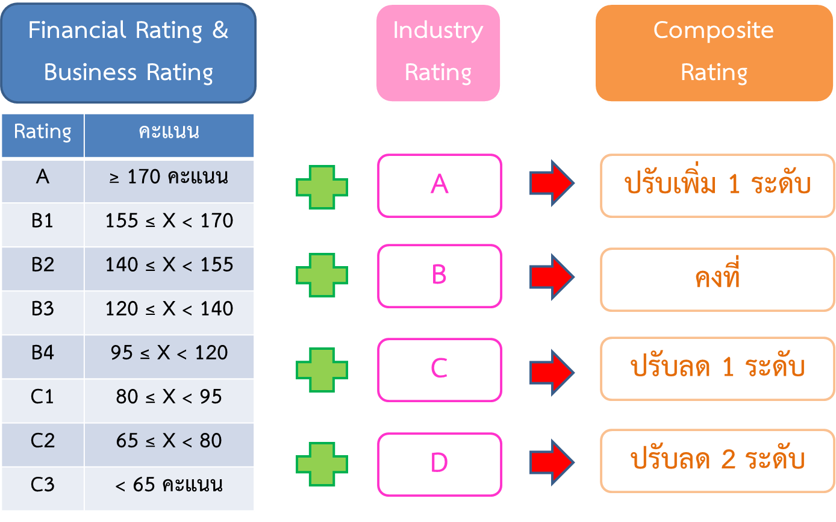
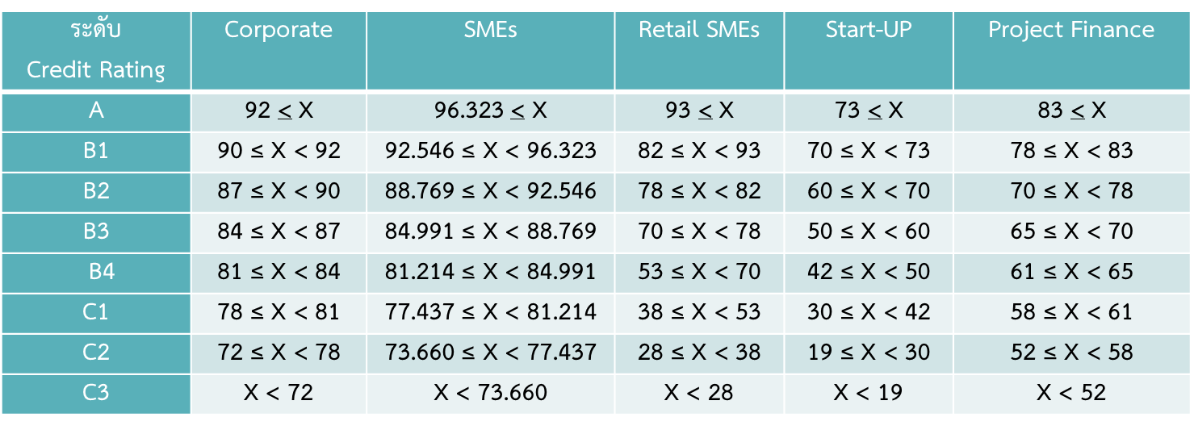
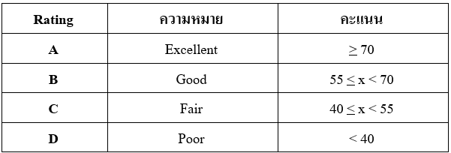
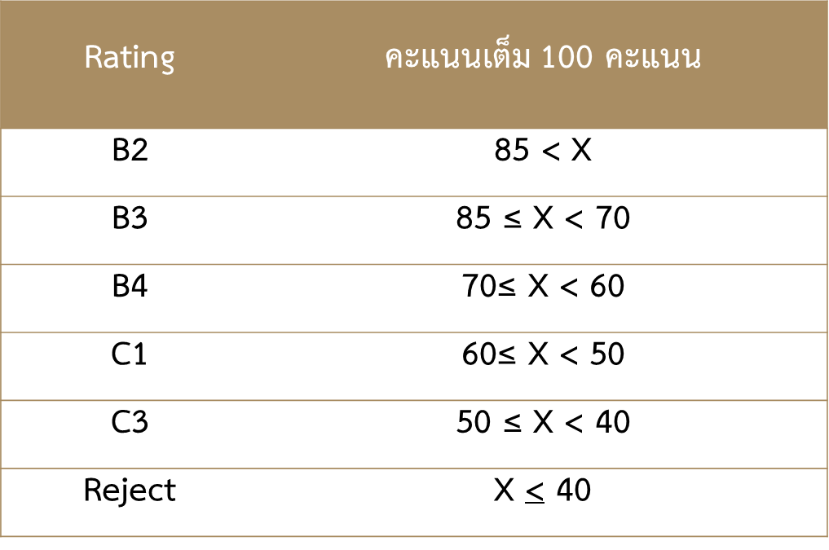
Composite Rate
3. การปรับปรุงปัจจัยที่ใช้ใน Credit Rating Model
ก่อนปรับปรุง : Normal/Project Finance
หลังปรับปรุง
ก่อนปรับปรุง : Express

Slide 7
3. การปรับปรุงปัจจัยที่ใช้ใน Credit Rating Model
การ Override Composite Rate
ผู้วิเคราะห์มีความเห็นว่า ระดับ Composite Rating
ไม่สะท้อนสถานะที่แท้จริงของลูกค้า
ฝ่ายงานผู้วิเคราะห์ Rating สามารถเสนอขอปรับ Composite Rating ได้ไม่เกิน 1 ระดับ โดยให้เหตุผลประกอบการ Adjust ให้ชัดเจน เพื่อขออนุมัติจากผู้มีอำนาจอนุมัติ

Slide 8
4. Master Scale สำหรับ Credit rating model ใหม่ และ Credit rating model เดิม (เฉลี่ย ปี 2564 - 2565)
Model เดิม
Model ที่ปรับปรุงในครั้งนี้
Normal |  | Express
Rating | Default% | Rating | Default%
A | 0.00% | A | 0.00%
 |  | B1 | 0.00%
 |  | B2 | 0.00%
B1 | 0.24%
B2 | 0.39%
B3 | 0.54%
 |  | B3 | 0.82%
B4 | 1.30%
 |  | B4 | 1.53%
 |  | C1 | 1.56%
C1 | 2.64%
 |  | C2 | 4.71%
C2 | 10.26% | C3 | 7.86%
C3 | 14.59%
Corporate |  | SME |  | Retail SME (Scoring)
Rating | Default% | Rating | Default% | Rating | Default%
A | 0.00% | A | 0.00% | A | 0.00%
B1 | 0.00% |  |  | B1 | 0.00%
B2 | 0.41%
B3 | 0.61%
B4 | 0.81%
C1 | 1.00% | B1 | 1.12%
 |  | B2 | 1.28%
 |  | B3 | 1.43%
C2 | 3.52% | B4 | 3.60% | B2 | 3.02%
 |  |  |  | B3 | 3.99%
 |  |  |  | B4 | 4.96%
 |  | C1 | 8.45%
 |  | C2 | 23.53% | C1 | 17.54%
 |  |  |  | C2 | 36.36%
C3 | 30.91% | C3 | 25.00%
 |  |  |  | C3 | 100%
กรณีเข้าเงื่อนไข Cut Off สีแดง
ลูกค้ารายใหม่ : Reject ยกเว้น กรณีมีเหตุผลเพียงพอ ให้สามารถอุทธรณ์ โดยนำเสนอต่อผู้มีอำนาจอนุมัติสูงขึ้น 1 ระดับ
ลูกค้ารายเดิม : พิจารณาลดวงเงิน /เพิ่มหลักประกัน / กำหนดเงื่อนไขเพื่อลดความเสี่ยงให้กับธนาคาร

Slide 9
5. การแสดงผลในบันทึกอนุมัติ และการเปรียบเทียบ Credit Rating
ก่อนปรับปรุง : Normal/Project Finance
หลังปรับปรุง
ปี | F | B | I | C | FC
2564 | B3 | B3 | B | B3 | B3
ปี | F | B | I | C | FC
2564 | B3 | B3 | B | B3 | B3
2565 | -* | -* | -* | C1 | C1
*ระบบ LOS อยู่ระหว่างปรับปรุงให้แสดงคะแนนที่ได้ในแต่ละด้าน และเพิ่ม Column คะแนน Composite
ประเด็นที่พบในทางปฏิบัติ
ก่อนปรับปรุง : Express
ไม่สามารถเปรียบเทียบ Composite Rate ได้ เนื่องจากปัจจัยและเกณฑ์น้ำหนักแต่ละปัจจัยที่แตกต่างกัน
ปี | F | B | I | C | FC
2564 | B3 | - | - | B3 | B3
แนวทางปฏิบัติงานเพื่อลดขั้นตอนในการปฏิบัติงานของฝ่ายงานด้านการตลาด :
อำนาจทบทวนวงเงิน : กำหนดให้พิจารณา Credit Rating ปีล่าสุด และเปรียบเทียบในปีถัดไป
อำนาจอนุมัติ : วงเงินที่กำหนดให้พิจารณาจากระดับ Credit Rating → ให้เปรียบเทียบ Credit Rating จากตาราง master Scale หรือคำนวณ Composite Rate ย้อนหลังจาก Credit Rating Model ใหม่
ระดับ Credit Rating | ผู้มีอำนาจทบทวนวงเงิน
A – B4 | ผช.ผบฝ. MKT ร่วมกับ ผบ.ส่วน วส. ขึ้นไป
C1-C3 | ผช.ผบฝ. MKT ร่วมกับ ผช.ผบฝ. ฝ่าย วส. ขึ้นไป

Slide 11
1. ความเป็นมา Credit Rating Model
ส.ค.2564 บส. นำข้อมูลมา Validate ครั้งที่ 2 พบว่าแบบจำลองใหม่ ผ่านการทดสอบ
มิ.ย.2565 หารือ ดร. เพื่อจัดทำโครงการ Formula Lending /Cut off Score จ้าง EY เดือน ต.ค.2565 และทำการ Validate พบว่าแบบจำลองใหม่ ผ่านการทดสอบ
Corporate
(รายได้ > 200 ล้านบาท)
ส่วนที่ 1 แบบจำลอง Credit Rating Model
พ.ค. 2561 ธสน. ว่าจ้าง EY
มา Validate และปรับปรุง CRS Model
เม.ย.2563 บส. นำข้อมูลมา Validate ครั้งที่ 1 พบว่าข้อมูล NPLs ไม่พอ
ส.ค.2566 CC มีความเห็นให้ฝ่าย บส. ดำเนินการชี้แจง Credit Rating Model แบบใหม่ให้คณะกรรมการ CC UC ทราบ
SMEs
(รายได้ >10 – 200 ล้านบาท)
สิ่งที่เสนอขอมติ
แบบจำลองด้านเครดิตของ ธสน. ใช้ Expert Judgement
Start-up
(ประมาณการรายได้ ไม่เกิน 10 ล้านบาท และวงเงินไม่เกิน 5 ล้านบาท)
1. Normal
2. Express
Retail SMEs
(รายได้ไม่เกิน 10 ล้านบาท)
3. Project Finance
2555
2564
2565
2562
2563
2566
2560
2561
Project Finance
ส่วนที่ 2 ระบบ Credit Rating System
ธสน. ว่าจ้าง บจก. Adaptivate มาพัฒนาระบบ CRS (ธสน. ให้ Requirement) และ Go live
เม.ย.2562 ธสน. ว่าจ้าง บจก. Adaptivate ปรับปรุงระบบ CRS เพื่อเก็บข้อมูลหลังบ้านตามแบบจำลองใหม่ที่ EY พัฒนา
ธสน. คัดเลือกผู้พัฒนาระบบ CRS ใหม่ ได้ บจก. Adaptivate (รายเดิม) ปรับปรุงระบบ CRS จากแบบจำลองเดิม เป็น แบบจำลองใหม่
ระบบ CRS
Go Live ส.ค. 66
11

Slide 12
4. Master Scale สำหรับ Credit rating model ใหม่ และ Credit rating model เดิม (เฉลี่ย ปี 2564 - 2565)
Model เดิม
Model ที่ปรับปรุงในครั้งนี้
Normal |  | Express
Rating | Default% | Rating | Default%
A | 0.00% | A | 0.00%
 |  | B1 | 0.00%
 |  | B2 | 0.00%
B1 | 0.24%
B2 | 0.39%
B3 | 0.54%
 |  | B3 | 0.82%
B4 | 1.30%
 |  | B4 | 1.53%
 |  | C1 | 1.56%
C1 | 2.64%
 |  | C2 | 4.71%
 |  | C3 | 7.86%
C2 | 10.26%
C3 | 14.59%
Corporate |  | SME |  | Retail SME (Scoring)
Rating | Default% | Rating | Default% | Rating | Default%
A | 0.00% | A | 0.00% | A | 0.00%
B1 | 0.00% |  |  | B1 | 0.00%
B2 | 0.41%
B3 | 0.61% |  |  | B1
B4 | 0.81% |  |  | B1
 |  |  |  | B1
C1 | 1.00% | B1 | 1.12%
 |  | B2 | 1.28%
 |  | B3 | 1.43% | B1
 |  |  |  | B1
C2 | 3.52% | B4 | 3.60% | B2 | 3.02%
 |  |  |  | B3 | 3.99%
 |  |  |  | B4 | 4.96%
 |  | C1 | 8.45%
 |  | C2 | 23.53% | C1 | 17.54%
 |  |  |  | C2 | 36.36%
C3 | 30.91% | C3 | 25.00%
 |  |  |  | C3 | 100%

Slide 13
4. Master Scale สำหรับ Credit rating model ใหม่ และ Credit rating model เดิม (เฉลี่ย ปี 2564 - 2565) เปรียบเทียบจากข้อมูล Default rate ของแบบจำลองและ External rating
Model ที่ปรับปรุงในครั้งนี้
Model เดิม
Master scale |  | Corporate |  | SME |  | Retail SME (Scoring) |  | Normal |  | Express
Master Rating | Expected Default% | Rating | Default% | Rating | Default% | Rating | Default% | Rating | Default% | Rating | Default%
AAA | 0 - 1.00 % | A | 0.00% | A | 0.00% | A | 0.00% | A | 0.00% | A | 0.00%
 |  | B1 | 0.00% |  |  | B1 | 0.00% | B1 | 0.24% | B1 | 0.00%
 |  | B2 | 0.41% |  |  |  |  | B2 | 0.39% | B2 | 0.00%
 |  | B3 | 0.61% |  |  | B1 |  | B3 | 0.54% | B3 | 0.82%
 |  | B4 | 0.81% |  |  | B1
 |  | C1 | 1.00% |  |  | B1
AA | 1.01 - 2.00 % |  |  | B1 | 1.12% |  |  | B4 | 1.30% | B4 | 1.53%
 |  |  |  | B2 | 1.28% |  |  |  |  | C1 | 1.56%
 |  |  |  | B3 | 1.43% | B1
 |  |  |  |  |  | B1
A | 2.01 % - 5.00 % | C2 | 3.52% | B4 | 3.60% | B2 | 3.02% | C1 | 2.64%
 |  |  |  |  |  | B3 | 3.99%
 |  |  |  |  |  | B4 | 4.96% |  |  | C2 | 4.71%
BBB | 5.01 - 10.00 % |  |  | C1 | 8.45% |  |  |  |  | C3 | 7.86%
BB | 10.01- 30.00 % |  |  | C2 | 23.53% | C1 | 17.54% | C2 | 10.26%
 |  |  |  |  |  | C2 | 36.36% | C3 | 14.59%
B | 30.01 - 50.00 %
B | 30.01 - 50.00 % | C3 | 30.91% | C3 | 25.00%
C | 50.01 - 100.00% |  |  |  |  | C3 | 100%

Slide 14
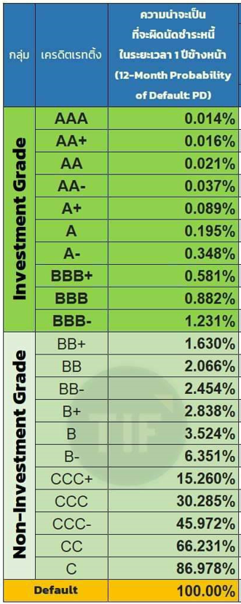
ข้อมูล Default Rate หุ้นกู้
Corporate
Rating | Default%
A | 0.00%
B1 | 0.00%
B2 | 0.41%
B3 | 0.61%
B4 | 0.81%
C1 | 1.00%
C2 | 3.52%
C3 | 30.91%
Normal
Rating | Default%
A | 0.00%
B1 | 0.24%
B2 | 0.39%
B3 | 0.54%
B4 | 1.30%
C1 | 2.64%
C2 | 10.26%
C3 | 14.59%

Slide 15
การ Mapping Financial Rating

Slide 16
การ Mapping Industry Rating
ลำดับที่ | ชื่อตัวแปร | สัดส่วนการให้คะแนน (%)
 |  | ก่อนการปรับปรุง | หลังการปรับปรุง*
1 | แนวโน้มของอุตสาหกรรม | 20% | 8%
2 | ปัจจัยภายนอกที่อาจมีผลกระทบต่อธุรกิจ | 20% | 23%
3 | โอกาสทางการตลาด | 20% | 23%
4 | ความรุนแรงของการแข่งขัน | 20% | 23%
5 | มาตรการของรัฐบาลประเทศผู้ซื้อหรือประเทศที่ลงทุน ซึ่งอาจมีผลกระทบต่อผู้ส่งออกหรือผู้ลงทุน | 20% | 23%
รวม |  | 100% | 100%

Slide 18
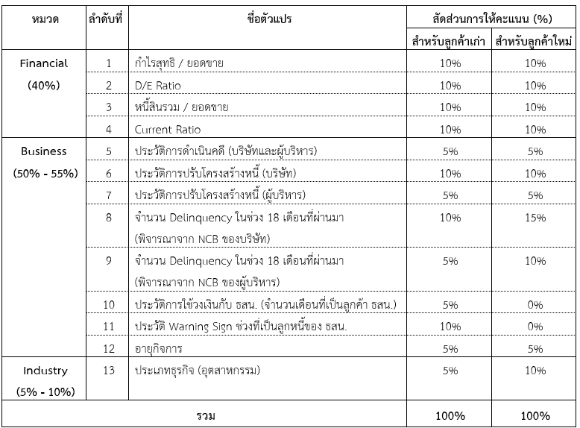
ปัจจัยที่ใช้ในการคำนวณคะแนนของแบบจำลอง Retail SMEs

Slide 19




Pre Screening และ Cut Off Analysis
(ได้รับอนุมัติจากที่ประชุมคณะจัดการ ครั้งที่ 4/2566 เมื่อวันที่ 15 กุมภาพันธ์ 2566)
เกณฑ์ Pre-Screening
ผู้บริหารและการดำเนินธุรกิจ
1. อยู่ในอุตสาหกรรมเสี่ยง (Industry Warning Sign : IWS = 4-5)
2. การกระจุกตัวผู้ซื้อ (มีการซื้อ-ขายจากรายใดรายหนึ่ง >50%)
3. ผู้ซื้ออยู่ในประเทศที่มีความเสี่ยงเพิ่มขึ้นอย่างมีนัยสำคัญ (ปัจจุบัน (24 ก.ค. 2566) มี 9 ประเทศ ได้แก่ สปป.ลาว เมียนมา รัสเซีย ยูเครน ศรีลังกา เอลซัลวาดอร์ กานา ปากีสถาน เบลารุส)
ผลการดำเนินงาน
4. กิจการนำส่งงบการเงินพร้อมกัน 2 ปีล่าสุด/มีการแก้ไขงบการเงิน 2 ปี/ไม่นำส่งงบการเงินย้อนหลังติดต่อกัน 2 ปี
5. ประมาณการยอดขายเพิ่มขึ้นตั้งแต่ 75% หรือลดลงเกินกว่า 30%
ประวัติการตรวจสอบข้อมูล
6. บริษัท ผู้บริหารหลัก ผู้ค้ำประกัน มีประวัติการค้าง NCB ค้างชำระเกิน 30 วัน (ย้อนหลัง 12 เดือน)
7. บริษัท ผู้บริหารหลัก ผู้ค้ำประกัน อยู่ในฐานข้อมูล Warning List ของธสน. เช่น เคยเป็น NPL กับ ธสน.
8. ผู้บริหาร/ผู้ค้ำประกัน เคยเป็นบุคคลล้มละลาย เคย/อยู่ระหว่างการถูกดำเนินคดี เช่น ฟ้องชำระหนี้ ฟ้องเกี่ยวกับผู้กู้
Cut off
พิจารณาจาก Pre-Screening และระดับ Composite Rating โดยขึ้นอยู่กับ แต่ละแบบจำลอง
Corporate
A – B2 | B3 – C2 | C3
%Default
0.45%
0.81%
32.87%
SMEs
A – B3 | B4 – C1 | C2 - C3
%Default
0.88%
5.44%
26.87%
ไม่ผ่าน ข้อใดข้อหนึ่ง
ผ่านทุกข้อ
Retail SMEs
ไม่ผ่าน Auto Approve
ต้องนำเสนอผู้มีอำนาจอนุมัติเท่านั้น
สามารถผ่าน Auto Approve ได้
(ทั้งนี้ ขึ้นอยู่กับขนาดวงเงินรวม)
A – B3 | B4 – C1 | C2 - C3
%Default
2.33%
9.22%
32.48%
เมื่อเกิด NPLs ภายใน 1 ปี ให้ส่วนสอบทานสินเชื่อ สอบทานหาสาเหตุที่แท้จริง และนำมาทบทวนเงื่อนไข Pre Screening หรือเงื่อนไขตาม Product Program
เมื่อถึง Trigger ที่กำหนด โดยพิจารณาจาก %Default กลุ่มสีเขียวของแต่ละแบบจำลอง (Corporate = 0.45%, SMEs = 0.88% และ Retail SMEs = 2.33%) ฝ่าย บส. จะทบทวนความเหมาะสมของแบบจำลอง เกณฑ์ Cut off และ Pre screening ทันที
ฝ่าย บส. จะดำเนินการ Validate และ Back testing แบบจำลอง อย่างน้อยปีละ 1 ครั้ง หรือเมื่อถึง Trigger ตามข้อ 2
Monitoring
19

Slide 20
การปรับปรุง Model ในส่วนของปัจจัยด้านงบการเงิน (Financial)
(ได้รับอนุมัติจากที่ประชุมคณะจัดการ ครั้งที่ 4/2566 เมื่อวันที่ 15 กุมภาพันธ์ 2566)
Financial
Business
Composite Rating
Industry
พิจารณาความน่าเชื่อถือของงบการเงิน
1. เพิ่มปัจจัยที่ใช้ในการพิจารณา เช่น การนำส่งงบการเงิน ความเห็นของ ผู้ตรวจสอบบัญชี เป็นต้น
2. ปรับช่วงคะแนน ของปัจจัยการไม่บันทึก Current Portion และบันทึกหนึ้สินไม่ครบตาม NCB ให้สอดคล้องกับความเสี่ยงมากขึ้น (จาก -5 เป็น -15 คะแนน)
คะแนน < -15
คะแนน > -15
วิเคราะห์ Financial
ปรับช่วงคะแนนของการ Adjusted Factor
เดิม + ไม่เกิน 10% ของคะแนนที่ได้รับ
ใหม่ ไม่จำกัด โดยให้พิจารณาจากผลกระทบต่อ Financial Ratio แต่ละปัจจัย
Adjusted Factor
โดยหากคะแนน < -15 คะแนน จะกำหนดให้คะแนนในส่วน
ของ Financial = 0
(ไม่ได้คะแนน Financial)
คะแนน Financial
20

Slide 21
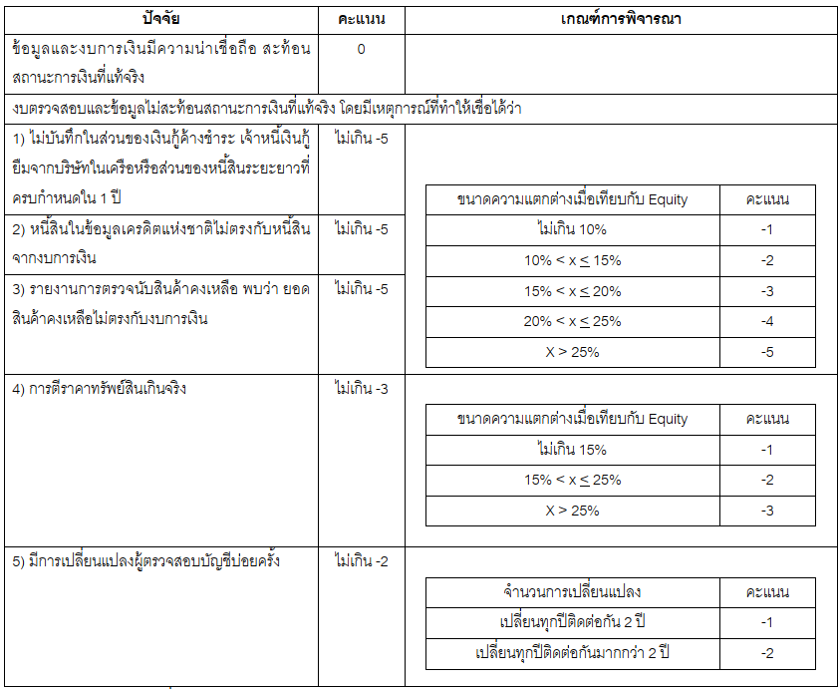
การพิจารณาความน่าเชื่อถือของงบการเงิน
(ได้รับอนุมัติจากที่ประชุมคณะจัดการ ครั้งที่ 4/2566 เมื่อวันที่ 15 กุมภาพันธ์ 2566)
ปรับคะแนนและเกณฑ์การพิจารณา ข้อ 1) และ 2)
กรณีสัดส่วน >25%
ขนาดความแตกต่างเมื่อเทียบกับ Equity | คะแนน
25% < x < 50% | -5
50% < x < 100% | -10
X > 100% | -15
ยกเลิกปัจจัย “การตีราคาทรัพย์สินเกินจริง”
เพิ่ม 2 ปัจจัย ได้แก่
ปัจจัย | คะแนน
1. กิจการนำส่งงบการเงินพร้อมกัน 2 ปีล่าสุด/ ไม่นำส่งงบการเงินย้อนหลังติดต่อกัน 2 ปี | -3
2. ความเห็นของผู้สอบบัญชี : ผู้สอบบัญชีไม่แสดงความเห็นต่องบ หรือ ความเห็นแบบมีเงื่อนไข | -5
หากคะแนนรวม น้อยกว่า -15 คะแนน แสดงว่างบการเงินไม่น่าเชื่อถือ → Financial Rating = “N/A”
หากคะแนนรวม น้อยกว่า -15 คะแนน แสดงว่างบการเงินไม่น่าเชื่อถือ → คะแนนในส่วนของ Financial = 0 (ไม่ได้คะแนน Financial)
21

Slide 22
ระดับ Composite Rating ; Normal และ Project Finance
Financial Rating & Business Rating
Industry
Rating
Composite
Rating
Rating | คะแนน
A | ≥ 170 คะแนน
B1 | 155 ≤ X < 170
B2 | 140 ≤ X < 155
B3 | 120 ≤ X < 140
B4 | 95 ≤ X < 120
C1 | 80 ≤ X < 95
C2 | 65 ≤ X < 80
C3 | < 65 คะแนน
A
ปรับเพิ่ม 1 ระดับ
B
คงที่
C
ปรับลด 1 ระดับ
D
ปรับลด 2 ระดับ

Slide 23
ระดับ Composite Rating ; Express
Rating | คะแนนเต็ม 100 คะแนน
B2 | 85 < X
B3 | 85 ≤ X < 70
B4 | 70≤ X < 60
C1 | 60≤ X < 50
C3 | 50 ≤ X < 40
Reject | X < 40

Slide 24
ระดับ Composite Rating ; แบบจำลองใหม่
ระดับ Credit Rating | Corporate | SMEs | Retail SMEs | Start-UP | Project Finance
A | 92 < X | 96.323 < X | 93 < X | 73 < X | 83 < X
B1 | 90 ≤ X < 92 | 92.546 ≤ X < 96.323 | 82 ≤ X < 93 | 70 ≤ X < 73 | 78 ≤ X < 83
B2 | 87 ≤ X < 90 | 88.769 ≤ X < 92.546 | 78 ≤ X < 82 | 60 ≤ X < 70 | 70 ≤ X < 78
B3 | 84 ≤ X < 87 | 84.991 ≤ X < 88.769 | 70 ≤ X < 78 | 50 ≤ X < 60 | 65 ≤ X < 70
B4 | 81 ≤ X < 84 | 81.214 ≤ X < 84.991 | 53 ≤ X < 70 | 42 ≤ X < 50 | 61 ≤ X < 65
C1 | 78 ≤ X < 81 | 77.437 ≤ X < 81.214 | 38 ≤ X < 53 | 30 ≤ X < 42 | 58 ≤ X < 61
C2 | 72 ≤ X < 78 | 73.660 ≤ X < 77.437 | 28 ≤ X < 38 | 19 ≤ X < 30 | 52 ≤ X < 58
C3 | X < 72 | X < 73.660 | X < 28 | X < 19 | X < 52

Slide 25
ระดับ Composite Rating ; Express

Slide 26
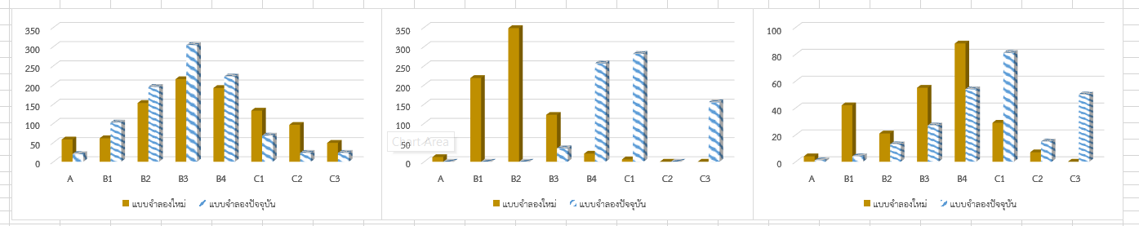
การกระจายตัวของระดับ Credit Rating ของแบบจำลองใหม่
แบบจำลอง Corporate
แบบจำลอง Small SMEs
แบบจำลอง Retail SMEs
แบบจำลอง Corporate และแบบจำลอง Retail SMEs มีการกระจายตัวแบบปกติ (Normal Curve) โดยมีระดับ Credit Rating ใกล้เคียงกับแบบจำลองที่ใช้ในปัจจุบัน
แบบจำลอง Small SMEs มีการกระจายตัวแบบเบ้ไปทางซ้าย และมีระดับ Credit Rating แตกต่างจากแบบจำลองที่ใช้ในปัจจุบันอย่างมีนัยสำคัญ โดยแบบจำลอง Small SMEs ใหม่ส่วนใหญ่มีกระจายตัวอยู่ในระดับ Credit Rating ระหว่าง B1-B3 ในขณะที่แบบจำลองที่ใช้ในปัจจุบัน ส่วนใหญ่จะกระจายตัวอยู่ในระดับ Credit Rating ระหว่าง B4-C1
แบบจำลอง Project Finance ลูกค้าทั้งหมดอยู่ในกลุ่ม Bankable (A-B4)
หารือกับ EY
แนะนำให้ปรับช่วงคะแนน Small SMEs ใหม่ เพื่อให้มีการกระจายตัวแบบ Normal
26

Slide 27
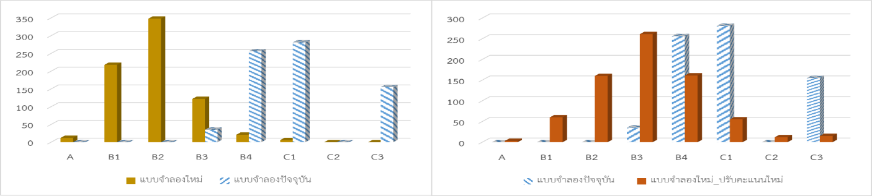
การปรับช่วงคะแนนของแบบจำลอง Small SMEs ใหม่
ตารางการปรับช่วงคะแนนของ Credit Rating ของแบบจำลอง Small SMEs ใหม่
Rating | ช่วงคะแนนตาม EY (ก่อนปรับ) | จำนวนเอกสาร |  |  | Rating | ช่วงคะแนนที่ปรับใหม่ | จำนวนเอกสาร
 |  | ทั้งหมด | ลูกหนี้ Default |  |  |  | ทั้งหมด | ลูกหนี้ Default
A | > 942.6 | 12 | 0 |  | A | > 963.23 | 3 | 0
B1 | 886.6 to <942.6 | 216 | 2 |  | B1 | 925.46 to < 963.23 | 60 | 0
B2 | 830.6 to < 886.6 | 341 | 7 |  | B2 | 887.69 to < 925.46 | 159 | 1
B3 | 774.6 to < 830.6 | 105 | 17 |  | B3 | 849.91 to < 887.69 | 256 | 5
B4 | 718.6 to < 774.6 | 13 | 8 |  | B4 | 812.14 to < 849.91 | 151 | 10
C1 | 662.6 to < 718.6 | 2 | 4 |  | C1 | 774.37 to < 812.14 | 45 | 10
C2 | 606.6 to < 662.6 | 0 | 0 |  | C2 | 736.60 to < 774.37 | 8 | 4
C3 | < 606.6 | 0 | 0 |  | C3 | < 736.60 | 7 | 8
รวม |  | 689 | 38 |  | รวม |  | 689 | 38
การกระจายตัวแบบปกติ
ระดับ Credit Rating ของลูกหนี้ NPLs สะท้อนความเสี่ยงได้ดีขึ้น
ผลการทดสอบทางสถิติของแบบจำลอง Small SMEs หลังจากปรับช่วงคะแนนใหม่ พบว่า ผ่านเกณฑ์ทางสถิติทุกตัวแปร โดยสามารถแยกแยะลูกหนี้ดี (Good) และลูกหนี้ไม่ดี (Bad) ออกจากกันได้ดีมากขึ้น
แบบจำลอง Small SMEs ก่อนปรับช่วงคะแนน
แบบจำลอง Small SMEs หลังปรับช่วงคะแนน
27

Slide 28
3. การปรับปรุงปัจจัยที่ใช้ใน Credit Rating Model
Corporate (C)
(รายได้ > 200 ล้านบาท)
ตัวแปรที่ใช้ในแบบจำลอง
ตัดตัวแปรที่มีการประเมินความเสี่ยงคล้ายคลึงกัน และตัวแปรที่มีประสิทธิภาพในการคาดการณ์ต่ำออกจากแบบจำลอง โดยไม่ส่งผลต่อประสิทธิภาพของแบบจำลอง
SMEs (S)
(รายได้ >10 – 200 ล้านบาท)
หลังปรับปรุง
Normal/Project Finance
C | S | R | U | P
60% | 40% | 40% | 25% | 50%
30% | 50% | 50% | 65% | 40%
10% | 10% | 10% | 10% | 10%
100% | 100% | 100% | 100% | 100%
Retail SMEs (R)
(รายได้ไม่เกิน 10 ล้านบาท)
น้ำหนักแต่ละปัจจัย
Financial Rate (50%)
Financial Score
Start-up (U)
(ประมาณการรายได้ ไม่เกิน 10 ล้านบาท และวงเงินไม่เกิน 5 ล้านบาท)
Industry Rate (Adjust -2 ถึง +1)
Composite Rate
Business Rate (50%)
Business Score
Project Finance (P)
Express
Industry Score
Financial Rate (30%)
Composite Rate
Composite Rate
Business & Industry (70%)

